Slide 1
Класс Многощетинковые черви. Роль кольчатых червей в природе и жизни человека
Урок биологии 7 класс
Учитель Калижанова Роза Калдышевна

Slide 2
Многощетинковые черви, или полихеты
— класс кольчатых червей. В настоящее время этот класс насчитывает более 10 тысяч видов. Наиболее известные представители — пескожил и нереида. Многощетинковые имеют на каждом сегменте примитивные конечности (параподии) с многочисленными щетинками.

Slide 3
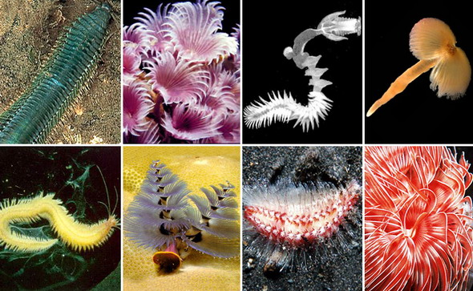
Верхний ряд, слева направо: зелёный нереис, коричневая биспира, разноногий хетоптерус, воронковидная миксикола. Нижний ряд, слева направо: платинереис Дюмериля, хлойя, гигантский спиробрахус, великолепная протула.

Slide 4
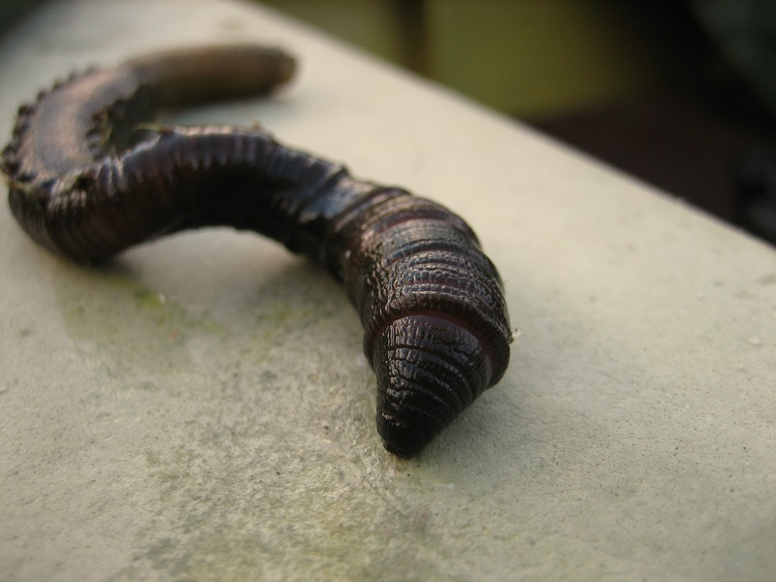
Морской пескожил
— вид многощетинковых червей .Крупные черви длиной до 20 см, обитающие в U-образных норках, которые роют в илисто-песчаном грунте. Питаются, пропуская через кишечник донный осадок.

Slide 5
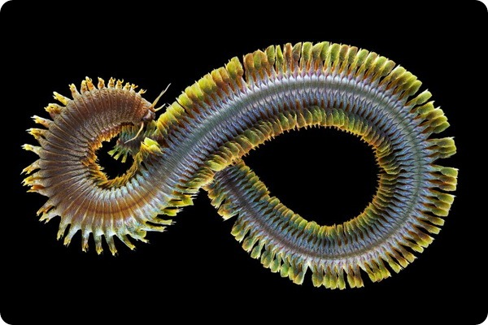
Нереиды
— семейство многощетинковых червей. Обитают в прибрежной зоне морей, часто образуя плотные поселения на литорали и в сублиторали

Slide 6
Значение кольчатых червей
Кольчатые черви служат пищей многим животным. Морских кольчатых червей едят рыбы, крабы и другие морские животные. Пресноводных червей также едят рыбы и беспозвоночные. Дождевые черви служат кормом для многих наземных мелких животных, а также птиц. Их едят ежи, кроты, жабы, скворцы и др.
Водные кольчатые черви очищают водоемы от органических загрязнений. Они питаются илом и разными органическими взвесями в воде.
Особое значение имеют дождевые черви. Они обитают в почве, питаясь растительными остатками, которые превращают в перегной. Роя ходы и норки они способствуют аэрации почвы, что способствует улучшению дыхания у корней растений и различных микроорганизмов, участвующих в образовании почвы. Земляные черви, передвигаясь, не только раздвигают почву, но и поглощают ее, если она очень плотная. Это способствует перемешиванию почвы.

